Slide 1
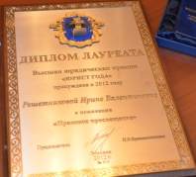
4 памятных знака (диаметр – 6 см или ближ. Стандартный)
4 диплома лауреата
18 дипломов Номинантов
Размеры – 23 на 32 или ближ. стандартный
Дизайн требуется разработать
Готовность – среда, 16.11.2016

Slide 2

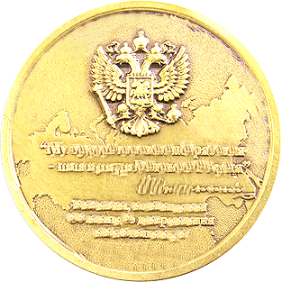
ДИПЛОМ ЛАУРЕАТА
НАЦИОНАЛЬНОЙ ПРЕМИИ
ПО УПРАВЛЕНИЮ
ГОСУДАРСТВЕННОЙ СОБСТВЕННОСТЬЮ
присуждена 2016 году
Иванову Ивану Ивановичу
в номинации
«Директор года»

